Slide 1
§1.4 直积群
为了将一个群用它的子群来表示，需要用到子群的直积的概念.
直积子群的阶小，能降低群研究的难度.
另外，取直积群是扩大群的简单方法. 这在研究原子、分子、晶体等体系的对称性时很有用.

Slide 2
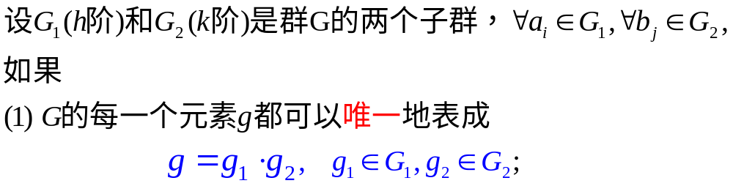
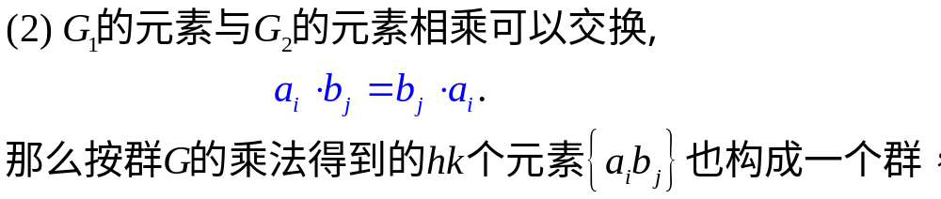
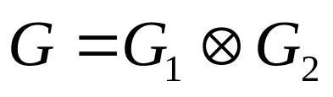
一、 直积群与直积因子
1. 直积群的定义
称G为子群 G₁和G₂的直积群.记作

Slide 3
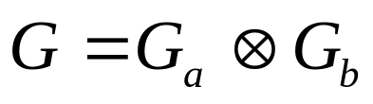
2. 直积因子
称G₁和G₂为G的直积因子.
当群G₁和G₂是群G的直积因子时，G的单位元素是G₁和G₂唯一的公共元素.
例1 6阶循环群 G ={a, a²,a³,a⁴,a⁵, a⁶=e},它的两个子群 G_{a}={e, a², a⁴}, 和 G_{b}={e, a³},

Slide 4
二、 直积分解
1. 直积分解的定义
将群分成直因子群的直积，称为群的直积分解.
同一个直积因子中的元素可以是不对易的. 即G₁和G₂不一定是交换群.
2. 直积群的性质
(1) 各个直因子的共同元素只有单位元素；
(2) 各个直因子都是G的不变子群.

Slide 5
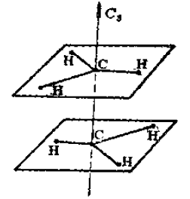
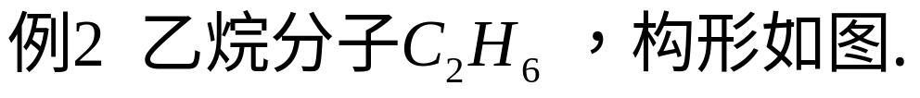
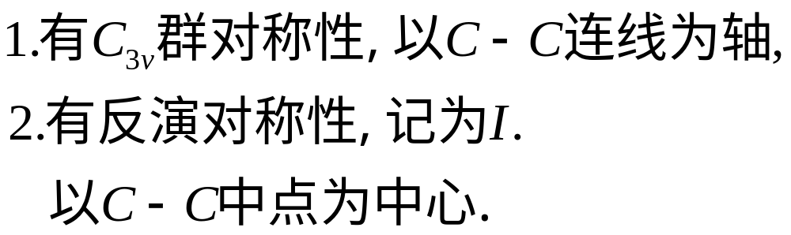
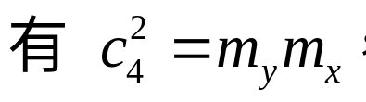
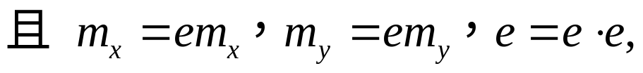

Slide 6
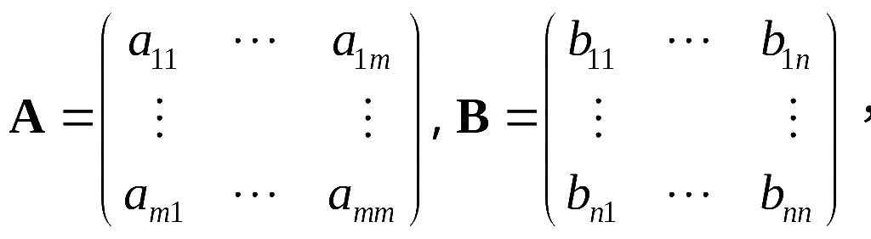
3. 矩阵直和的定义
设有两个方阵，m阶方阵 A与n阶方阵 B，

Slide 7
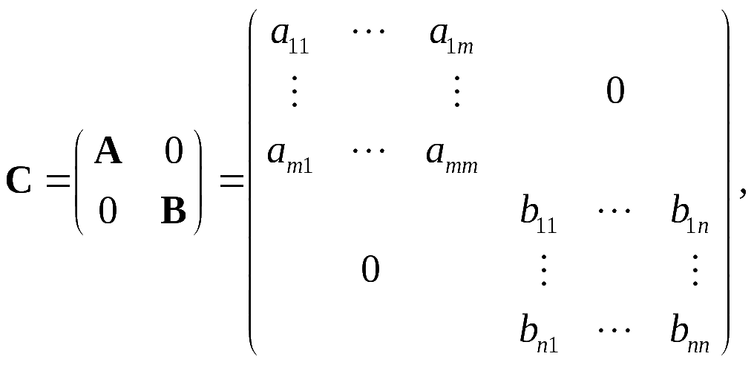

则称方阵
为A与B 的直和，记作 .

Slide 8
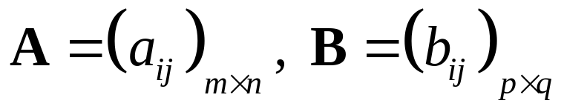
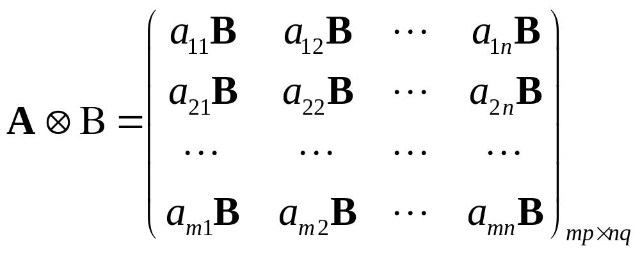
4. 矩阵直积的定义
设 ，称如下的分块矩阵
为A与B的直积。

Slide 9
§1.5 共轭类
一、共轭类的概念
二、共轭类分解
三、正规子群

Slide 10
一、共轭类的概念
1. 类
(1) 类的定义
假若集合M 中有一个等价关系，那么所有与一个元素等价的元素组成的集合，叫做一个类.
并且集合M可以分成若干个没有公共元素的类.
(2) 类的几何意义
如果两个操作属于同一类，表示若用一个新的坐标系，就可以用一个操作代替另一个操作.

Slide 11
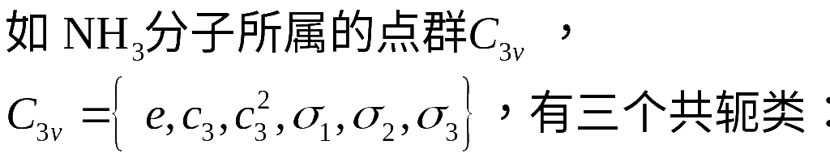
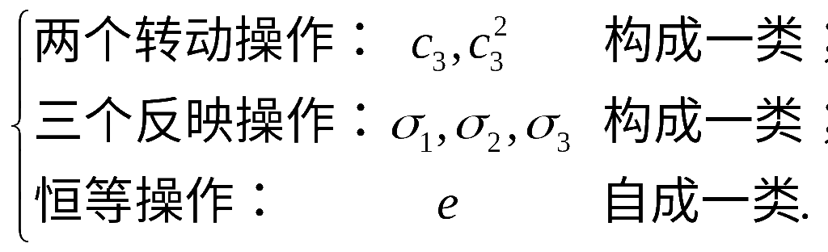

Slide 12
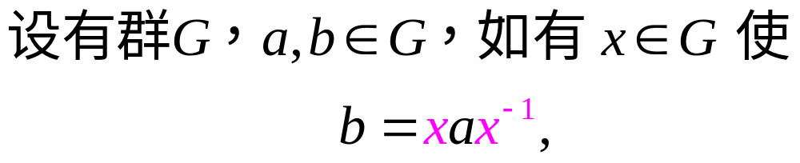
2. 共轭与共轭类
(1) 共轭的定义
则说b与a 共轭 .

Slide 13
(2) 共轭类
G中所有与a共轭的元素组成的集合构成G的一个共轭类，记作K_{a}，称为a 共轭类.
对于矩阵群，同一类中的各元素互为相似矩阵.
(3) 共轭类的几何意义
如果两个操作属于同一类，表示若用一个新的坐标系，就可以用一个操作代替另一个操作。

Slide 14
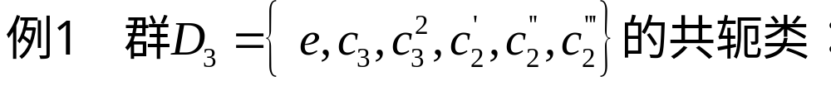
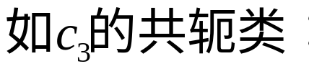
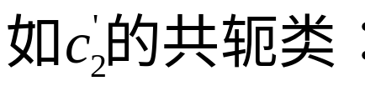
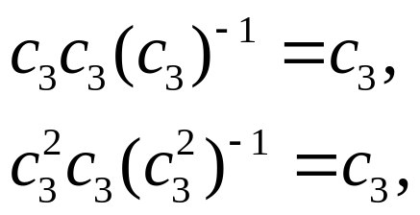
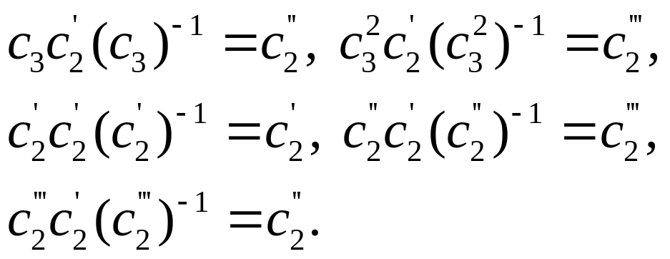
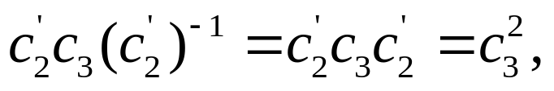
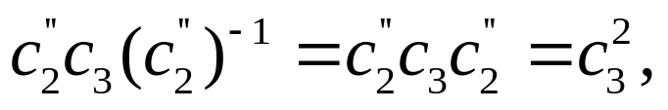







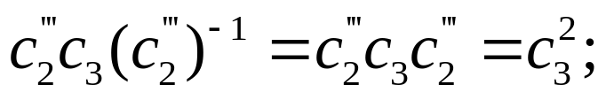

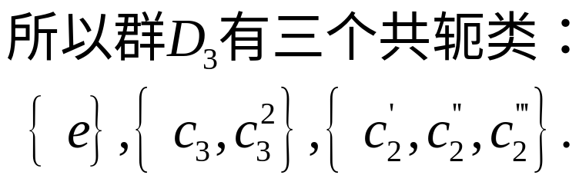

Slide 15
3. 共轭类的说明
1.一类中的元素可以互相变换，但绝不能变成另一类中的元素.
2. 应把子群和共轭类区分开.

Slide 16
4. 共轭类的简单性质
共轭类实际上是一种等价关系；
对任何群，单位元 e 自成一类；
两个共轭类或者相等, 或者无一个元素相同.
由此可以对群按共轭类进行分割.

Slide 17
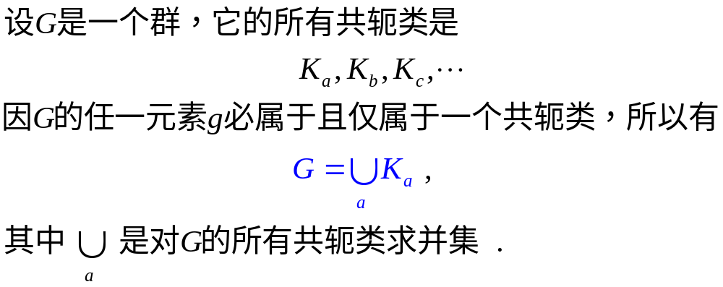
二、共轭类分解
1. 共轭类分解
将上式称为群的共轭类分解.
群的共轭类分解在群的表示论中很重要.

Slide 18
2. 寻找群的共轭类
(1)定理1
有限群的共轭类的元素个数是群的阶数因子的子集.
(2) 寻找群的共轭类的方法
a. 考察元素个数是群的阶数因子的子集；
b. 结合共轭类的三条性质.

Slide 19
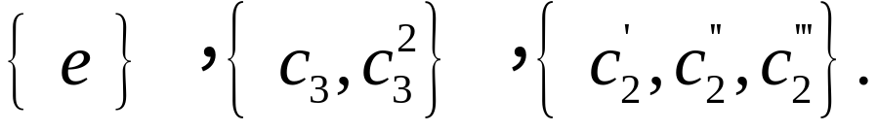
如6阶群D₃，只可能有元素个数为1、2、3的共轭类.
前已验证过，D₃群的共轭类为：

Slide 20

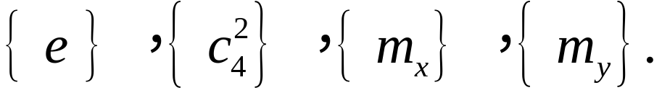
 | e | c₂ | m_{x} | m_{y}
e | e | c₂ | m_{x} | m_{y}
c₂ | c₂ | e | m_{y} | m_{x}
m_{x} | m_{x} | m_{y} | e | c₂
m_{y} | m_{y} | m_{x} | c₂ | e

Slide 21
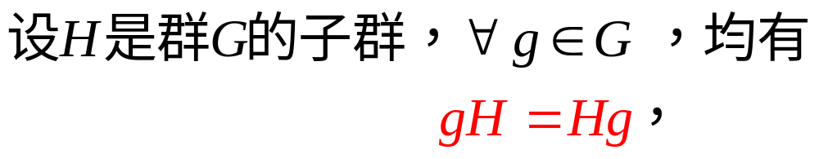
三、 正规子群
1. 正规子群的定义
则称H是G的正规子群.
群本身及单位元构成的群都是正规子群.

Slide 22
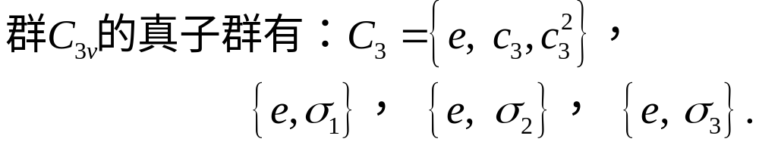
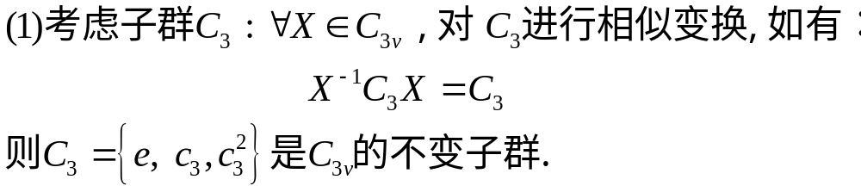
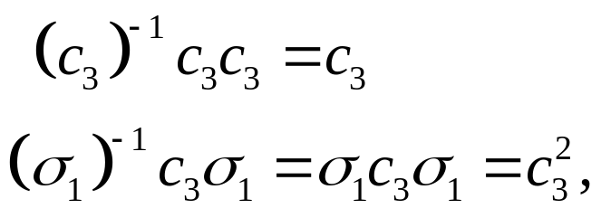
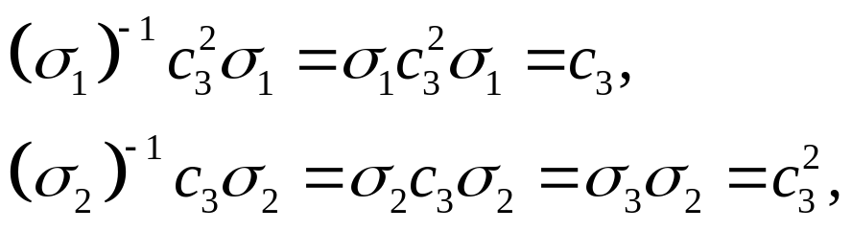
解：

Slide 23
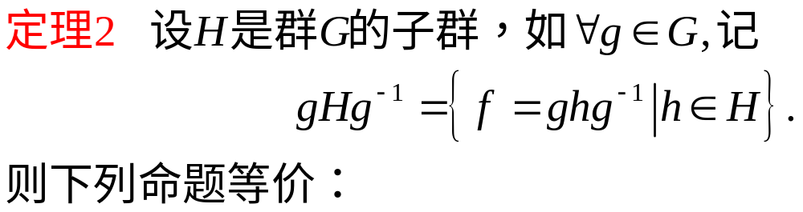
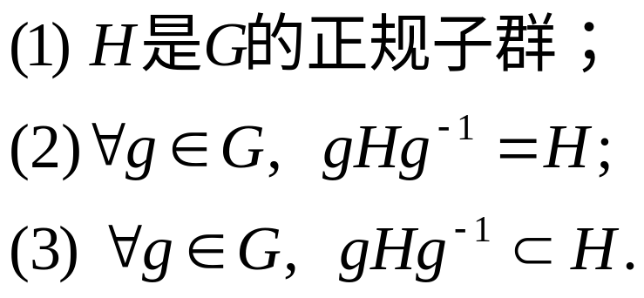
2. 正规子群的性质

Slide 24
小结
1. 共轭类的概念
“互相等价的元素的集合”.
2. 共轭类分解
按类分割群.
3. 正规子群
如果子群H包含元素a,H将包含所有与a同类的 元素.

Slide 25
§1.6 同构与同态
一、同构的概念
二、同态的概念

Slide 26
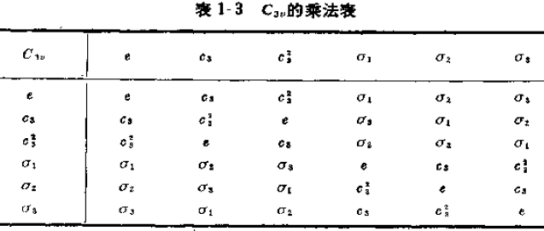

Slide 27
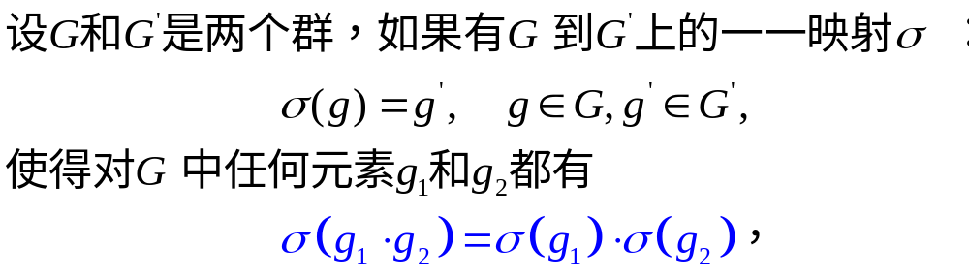
一、同构的概念
1. 同构的定义
则说G和G` 同构,记作 G≌G`.

Slide 28
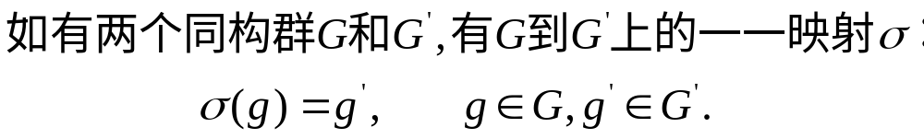
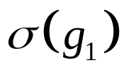


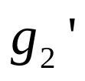



G
g₁
g₂
G`
先运算后取象等同于先取象后运算.

Slide 29
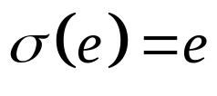


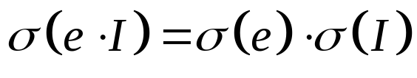
*
e
a
因为二阶群有相同的乘法表
e
e
a
a
a
e
Z₂
e
I

Slide 30
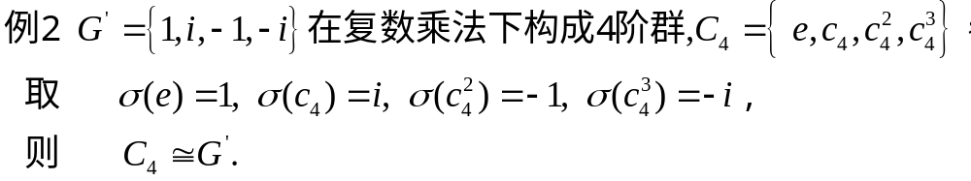
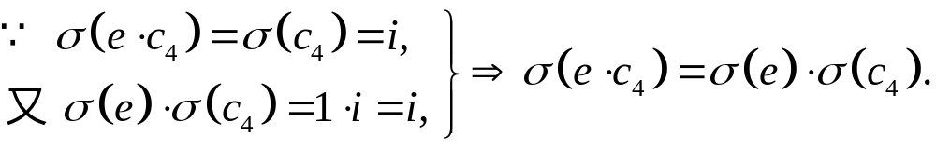
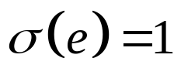




_{G’}
C₄
e

Slide 31
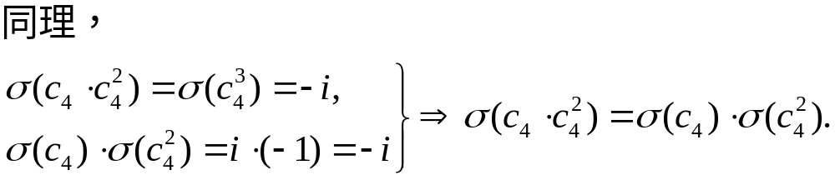
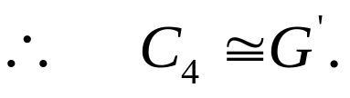

Slide 32
如将这两群的元素均用e,a,b,c表示，这两个群有相同的乘法表.
 | e | a | b | c
e | e | a | b | c
a | a | b | c | e
b | b | c | e | a
c | c | e | a | b
但是，并非阶数相同的群都同构.

Slide 33
2. 寻找不同构的群
(1) 问题
a.阶数相同的群中有多少不同构的群？
b.如何找出同阶不同构的群？
(2) 方法
a.对任意阶数n,总有一个由n级生成元生成的n阶循环群；
b.当n为质数时，只能有一种结构：n 阶循环群.
1, 2, 3 阶群只有循环群. 4阶群, 除循环群外还有一个不同构的群.

Slide 34
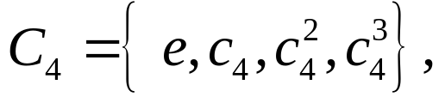
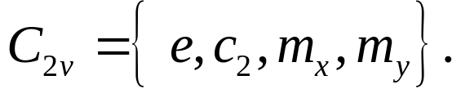
例 已知有一个4阶循环群 及不同构
的群 设另有4阶群 G = {e, x, y, z}.
若有x²= y²= z² =e. 判断同构情况.
解：根据重排定理，G的乘法表如下：
 | e | x | y | z
e | e | x | y | z
x | x | e | z | y
y | y | z | e | x
z | z | y | x | e
可见G≌C_{2v}.

Slide 35
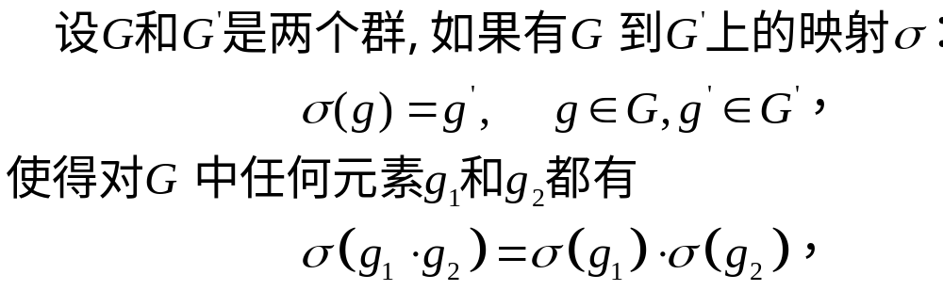
二、 同态的定义
1. 同态的定义
则说G和G` 同态,记作G～G`.

Slide 36


G
g₁
g₀
g_{i}
g_{i0}
G`

Slide 37

2. 说明
(1) 显然，同构必同态，同态不一定同构；
(2) 不同对象构成的群，它们在结构上可能有相同 或相似的关系，对应着群的同构或同态的关系.

Slide 38

作 业
1.下列四个矩阵组成的集合在矩阵乘法下构成群；
（1）找出所有的子群；
（2）验证这个群与C₄同构.
作业：
P36, 4(e)

